Slide 1

IMPACTO CLIMÁTICO NO NICHO
DE ARMAZÉM DE PRODUTOS DE E-COMMERCE
IAN, ITALO,
DANIELA,
JOÃO PEDRO,
VICTOR LEONEL,
MATHEUS KIKUTI,
& GUSTAVO HENRIQUE
SPTECH - 2023

Slide 2


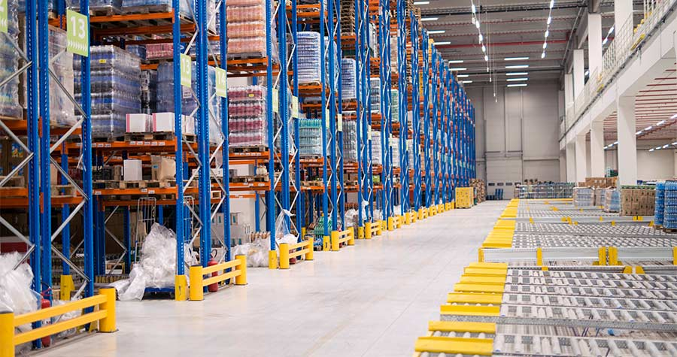
QUAL É O PROBLEMA E ONDE ESTÁ?
Armazenamento de produtos sensíveis a temperatura
Presente em armazéns utilizados por
e-Commerce

Slide 3

Cerca de 20% da
produção brasileira é
perdida devido às
más condições de
armazenamento de
grãos

Slide 4

QUEM SOFRE COM ESTE PROBLEMA? QUEM É O PRINCIPAL AFETADO?
O ecossistema do e-Commerce
A empresa por trás da plataforma de
e-Commerce, cujo é quem arca com o prejuízo

Slide 5
ESTE PROBLEMA TENDE A AUMENTAR OU DIMINUIR?
Este problema tende a diminuir por conta que já existem empresas que
estão tomando medidas de controle de temperatura em armazéns

Slide 6

QUANTO CUSTA ESSE PROBLEMA?
Este problema pode variar, podendo difamar o nome da empresa, impactando assim no
financeiro

Slide 7
O PROBLEMA AFETA OS ASPECTOS DE SUSTENTABILIDADE?
Sim, além de ser um problema que é caro para manter e sem muito sucesso, temos
também o gasto com a logística desses produtos e com a mão de obra dos funcionários

Slide 8
JÁ EXISTE ALGUM MOVIMENTO PARA RESOLVER O PROBLEMA?
Monitoramento e controle de temperatura
Treinamento e capacitação
Armazenamento adequado
Embalagem adequada
Manutenção preventiva

